Slide 1
Section01-Web Application Basic

Slide 2
TOC
Web Application
Web Programming
URL
Servlet/JSP
Web Container

Slide 3
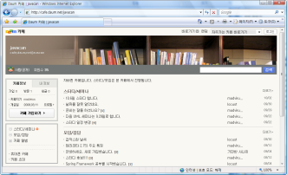
Web Application의 구성 요소
Web Browser가
Web Server에
Service 실행을
요청함
Web
Server
WAS
(Web
Application
Server)
Database
Web Browser
Web Server는 결과를
Web Browser에 보냄

Slide 4
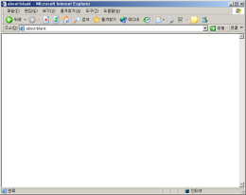
Web Application의 실행 순서
① Web Browser는 Web Server에
어떤 기능을 원하는 지 요청한다.
요청
② Web Server는 Web Application을
실행하여 Web Browser가 요청한
기능을 수행한 후, 결과를
Web Browser에 응답한다.
Web
Server
처리
Web Application
응답
③ Web Browser는 Web Server로부터의
응답 결과를 출력한다.

Slide 5
CGI 방식
CGI 방식의 요청 처리
CGI 방식은 대량 Traffic 발생시 처리량에서 불리
Web
Server
PERL Prog.
요청
C Prog.
직접 실행
Web
Server
A Prog RUN
A Prog RUN
A Prog RUN

Slide 6
Application Server 방식
Application Server 방식의 요청 처리
Memory 사용량 및 Process 관리 부하 감소로 전체적인 처리량 높음
Prog.1
Web
Server
Application
Server
요청
Prog.2
Prog.3

Slide 7
실행 코드 방식 vs 스크립트 방식
비교 항목 | 실행코드 방식 | 스크립트 방식
코드형태 | 컴파일 된 실행 프로그램 | 컴파일 되지 않은 스크립트 코드
실행방식 | 컴파일 된 기계어 코드 직접 실행 | 스크립트 코드를 해석한 뒤 실행
코드 변경 | 소스 코드를 다시 컴파일 해야 함. | 스크립트 코드만 고치면 됨.
종류 | C 기반 CGI 프로그램 | JSP, ASP.net, PHP, Ruby 등

Slide 8
스크립트 방식과 실행 코드 방식의 실행 흐름
실행 코드 방식의 실행 흐름
스크립트 방식의 실행 흐름
Web Browser
요청 전송
Web Server
요청 받음
프로그램
실행
Web Browser
요청 전송
Web Server
요청 받음
스크립트코드
번역
번역된
코드실행

Slide 9
URL
Uniform Resource Locator
구성
예: http://www.google.com/search?hl=en&q=jsp&aq=f&oq=
프로토콜: http
호스트: www.google.com
포트: 80 (http 프로토콜의 기본 포트)
경로: /search
쿼리문자열: hl=en&q=jsp&aq=f&oq=
URL은 Web Application에 요청을 구분하기 위한 용도로 사용됨
[프로토콜]://[호스트][:포트][경로][파일명][.확장자][쿼리문자열]

Slide 10
서블릿과 JSP
자바를 만든 Sun에서 정한 웹 개발 표준
서블릿(Servlet) : 실행 코드 방식의 특징
JSP(JavaServer Pages) : 스크립트 코드 방식의 특징
JSP의 특징
자바 기반 스크립트 언어
자바의 기능을 그대로 사용 가능
HTTP에 대한 클라이언트의 요청 처리/응답
Web Application에서 결과 화면을 생성할 때 주로 사용

Slide 11
웹 컨테이너
Web Application을 실행할 수 있는 컨테이너
JSP와 서블릿을 실행해 줌
주요 웹 컨테이너
톰캣(Tomcat) : http://tomcat.apache.org/
제티(Jetty) : http://www.mortbay.org/jetty/
웹 콘테이너
JSP
서블릿

Slide 12
JSP를 사용하는 이유
자바 언어에 기반하기 때문에 플랫폼에 독립적
리눅스, 윈도우 등 운영체제에 상관없이 동작
자바 언어에 대한 깊은 이해 없이도 초기 학습 가능
스크립트 언어는 상대적으로 자바 언어보다 단순
스프링(Spring)이나 스트러츠(Struts)와 같은 프레임워크와 완벽하게 연동

